Slide 1
Presentación Final
Sylvia Alamo
Maribel Carrasquillo
ETEL604 DI Aplicado al Mundo Laboral

Slide 2
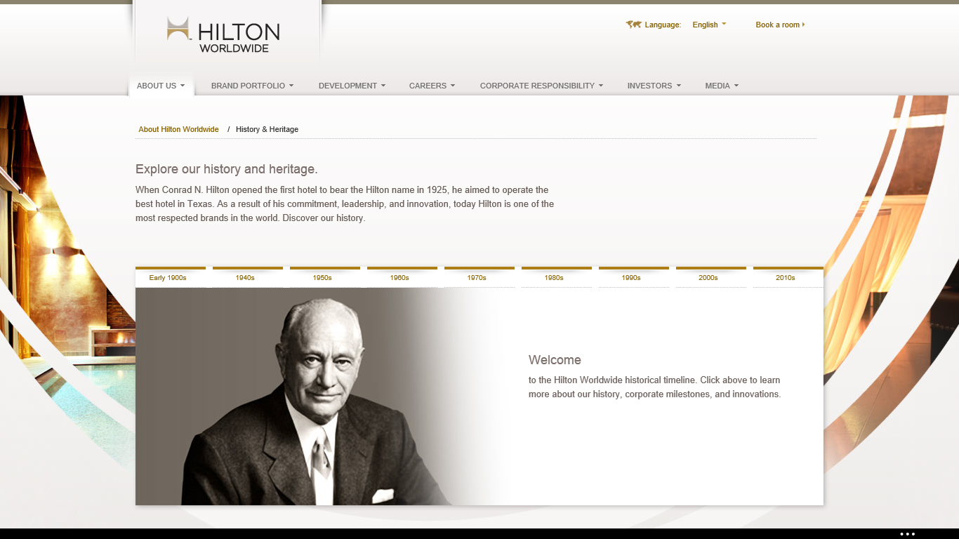

Slide 4
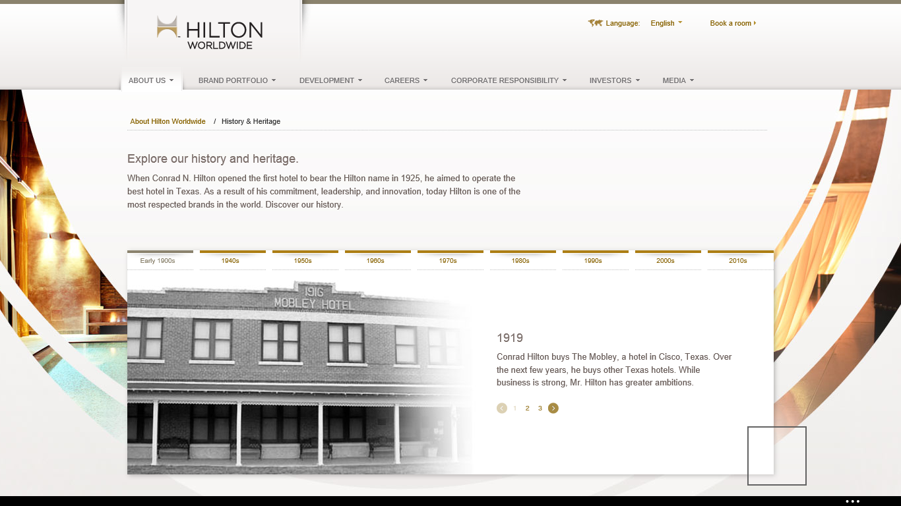

Slide 6
Importancia del Adiestramiento
La Inteligencia Emocional trabaja con el saber controlar las emociones lo que permite vivir con mas seguridad y confianza. Mejorar la inteligencia emocional es tener un correcto balance para enfrentar el éxito y el fracaso. Ese punto justo para ser personas serenas, sensatas y felices.
El personal de servicio al cliente debe poseer todas estas características para ser de excelencia. Es la primera impresión del cliente antes de la estadia.
Este adiestramiento le da al personal de Hoteles CAlton las herramientas para trabajar todos los ángulos de la inteligencia emocional a nivel personal primero para luego trabajarlos y aplicarlo a lo colectivo en su entorno laboral y su desempeño.

Slide 8
Atributos
Interface fácil de manejar
Permite subir archivos, enlaces, videos
Permite mantener la información organizada a través de carpetas en donde se coloca el contenido
Tiene un área para que el estudiante suba documentos
Permite incrustar documentos de google drive como la pre y post prueba, obteniendo los resultados por correo electrónico
Permite seleccionar el tipo de contenido que desea anadir

Slide 9
Atributos
Interface fácil de manejar
Permite subir archivos, enlaces, videos
Permite mantener la información organizada a través de carpetas en donde se coloca el contenido
Tiene un área para que el estudiante suba documentos
Permite incrustar documentos de google drive como la pre y post prueba, obteniendo los resultados por correo electrónico
Permite seleccionar el tipo de contenido que desea anadir

Slide 10
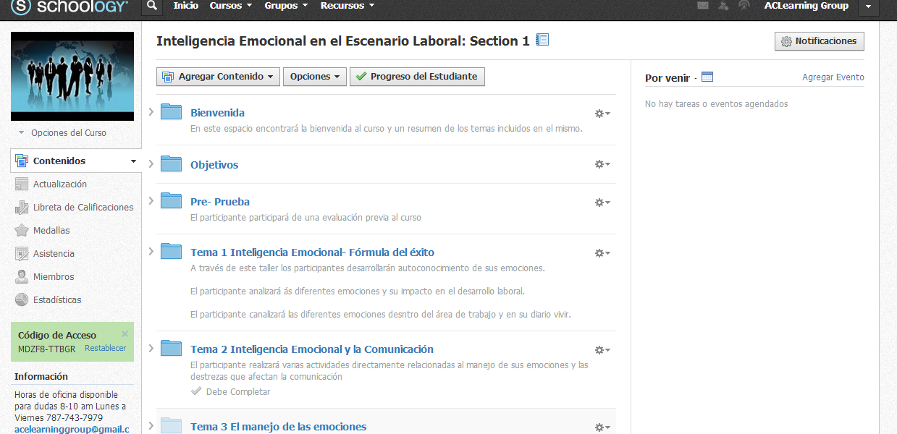
Fácil Manejo
Notes:
Se escogió la plataforma schoology

Slide 11
Atributos
Interface fácil de manejar
Permite subir archivos, enlaces, videos
Permite mantener la información organizada a través de carpetas en donde se coloca el contenido
Tiene un área para que el estudiante suba documentos
Permite incrustar documentos de google drive como la pre y post prueba, obteniendo los resultados por correo electrónico
Permite seleccionar el tipo de contenido que desea anadir

Slide 12
Permite subir archivos, enlaces, videos

Slide 13
Atributos
Interface fácil de manejar
Permite subir archivos, enlaces, videos
Permite mantener la información organizada a través de carpetas en donde se coloca el contenido
Tiene un área para que el estudiante suba documentos
Permite incrustar documentos de google drive como la pre y post prueba, obteniendo los resultados por correo electrónico
Permite seleccionar el tipo de contenido que desea anadir

Slide 14
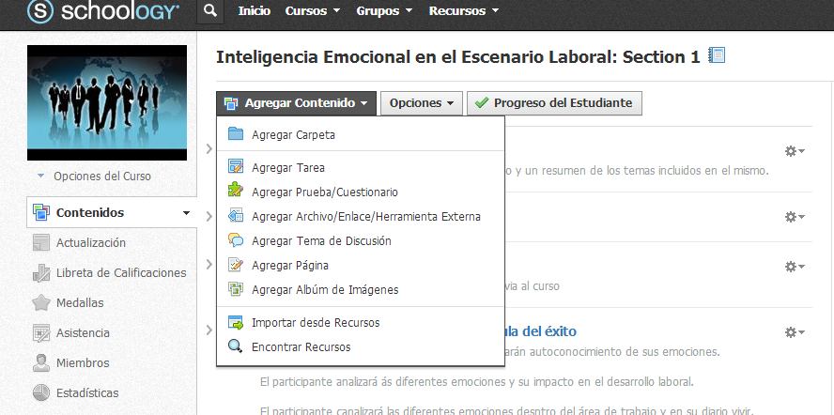
Permite Organizar en

Slide 15
Atributos
Interface fácil de manejar
Permite subir archivos, enlaces, videos
Permite mantener la información organizada a través de carpetas en donde se coloca el contenido
Tiene un área para que el estudiante suba documentos
Permite incrustar documentos de google drive como la pre y post prueba, obteniendo los resultados por correo electrónico
Permite seleccionar el tipo de contenido que desea anadir

Slide 16
Área para que el estudiante suba documentos

Slide 17
Atributos
Interface fácil de manejar
Permite subir archivos, enlaces, videos
Permite mantener la información organizada a través de carpetas en donde se coloca el contenido
Tiene un área para que el estudiante suba documentos
Permite incrustar documentos de google drive como la pre y post prueba, obteniendo los resultados por correo electrónico
Permite seleccionar el tipo de contenido que desea anadir

Slide 18
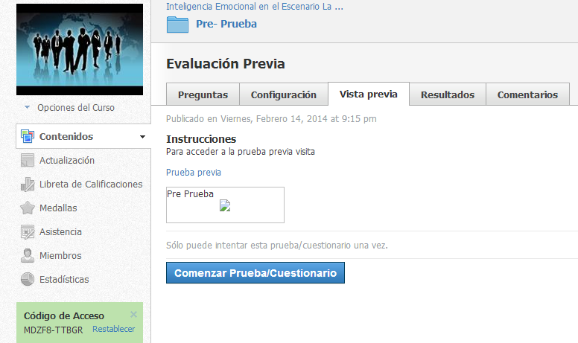
Documentos en Google Drive

Slide 19
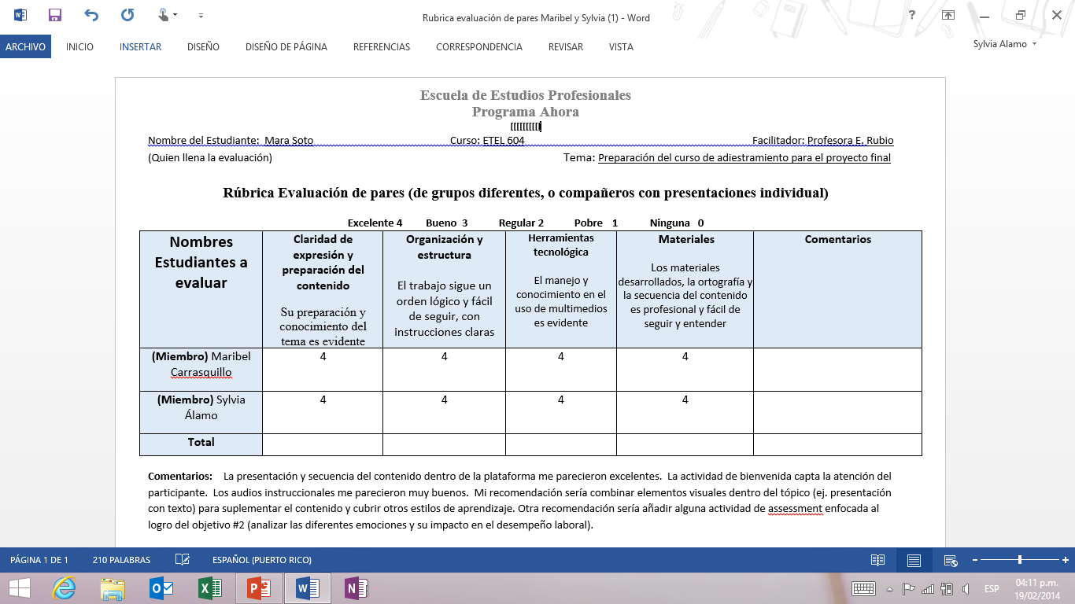
Recomendaciones Mara Soto

Slide 20
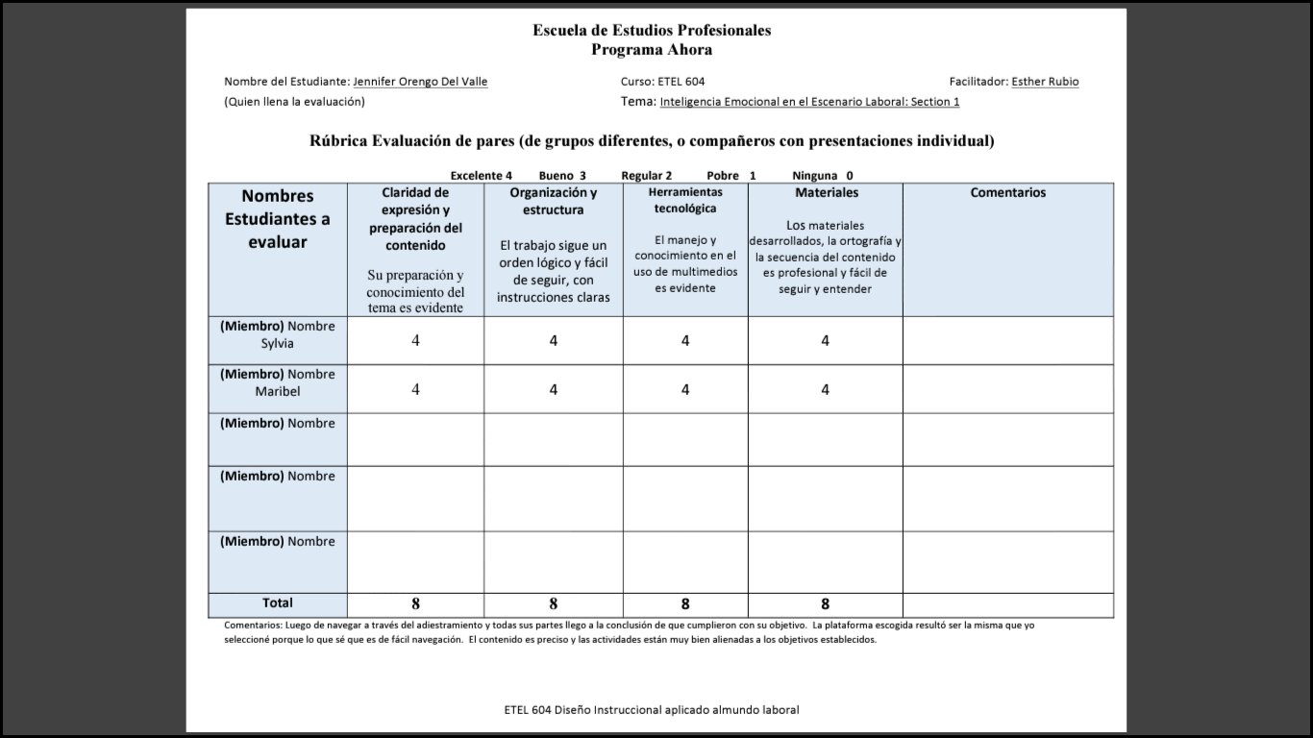
Recomendaciones Jennifer Orengo

Slide 21
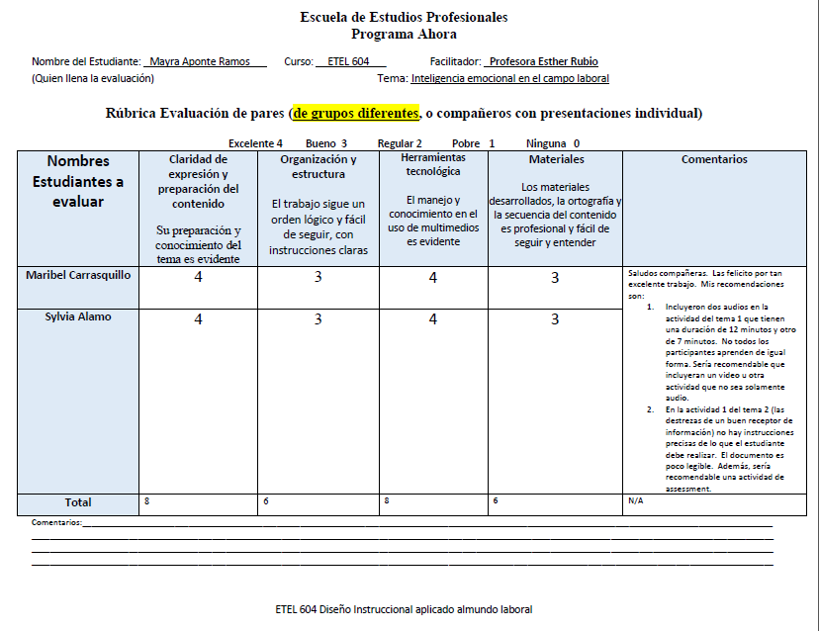
Recomendaciones Mayra

Slide 22
Nuestra Experiencia

